Slide 1

SC Promozione della salute e prevenzione di fattori di rischio comportamentali - DIPS
ATS PER LE SCUOLE – ANNO SCOLASTICO 2024-2025
INCONTRO RETE SPS DELLA PROVINCIA DI BERGAMO
29 ottobre 2024
Dr.ssa Sara Bernardi

Slide 2

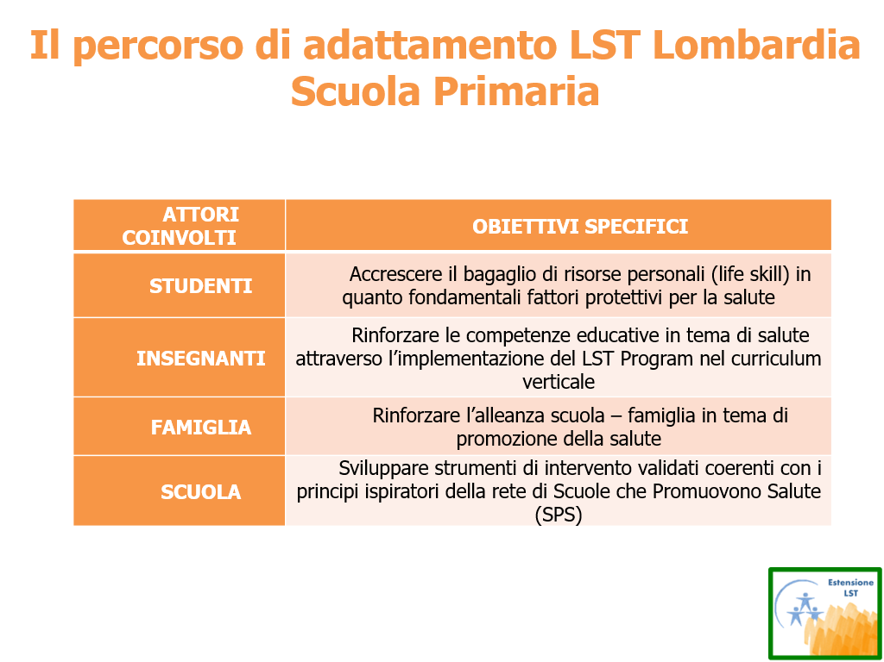
ATS PER LE SCUOLE
PROGRAMMI REGIONALI:
LIFE SKILLS SCUOLA PRIMARIA E LIFE SKILLS SECONDARIA
Il percorso Life Skills Training Primaria e Secondaria è un programma di promozione della salute e prevenzione dei comportamenti a rischio, validato scientificamente e promosso da Regione Lombardia.
SC Promozione della Salute Prevenzione di Fattori di Rischio Comportamentali -ATS BERGAMO

Slide 3
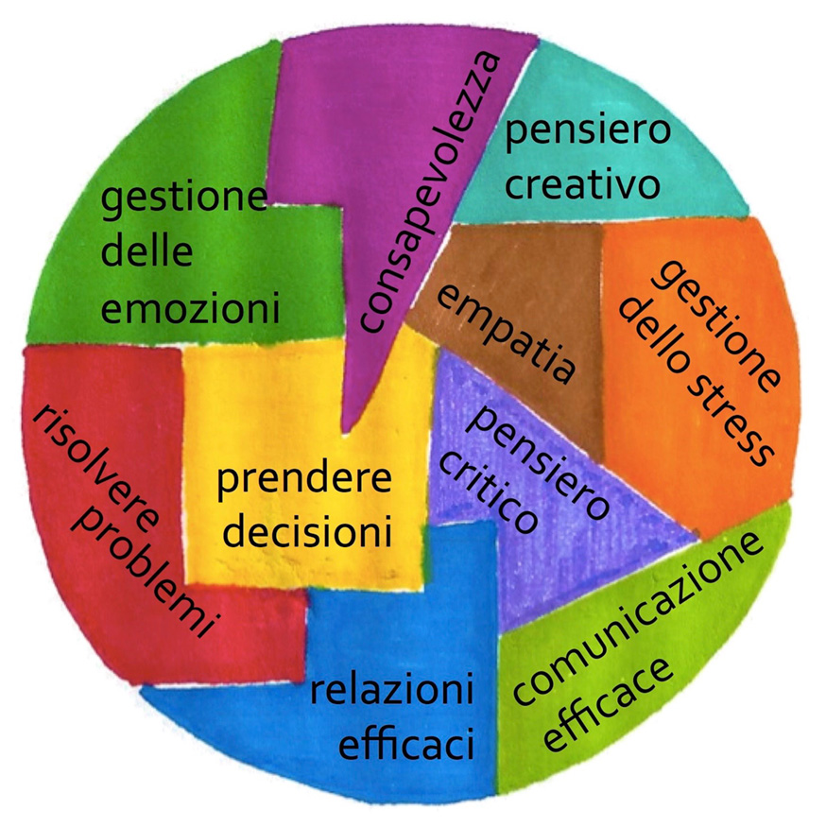
ATS PER LE SCUOLE
PROGRAMMI REGIONALI:
LIFE SKILLS SCUOLA PRIMARIA E LIFE SKILLS SECONDARIA
LST Program prevede la realizzazione di diverse unità di lavoro in classe da parte di docenti formati con gli studenti volte a sviluppare le seguenti competenze e abilità di vita:
Capacità di decisione
Risolvere problemi
Pensiero critico
Pensiero creativo
Comunicazione efficace
Capacità relazionali
Empatia
Auto-consapevolezza
Gestione delle emozioni
Gestione dello stress
SC Promozione della Salute Prevenzione di Fattori di Rischio Comportamentali -ATS BERGAMO

Slide 4
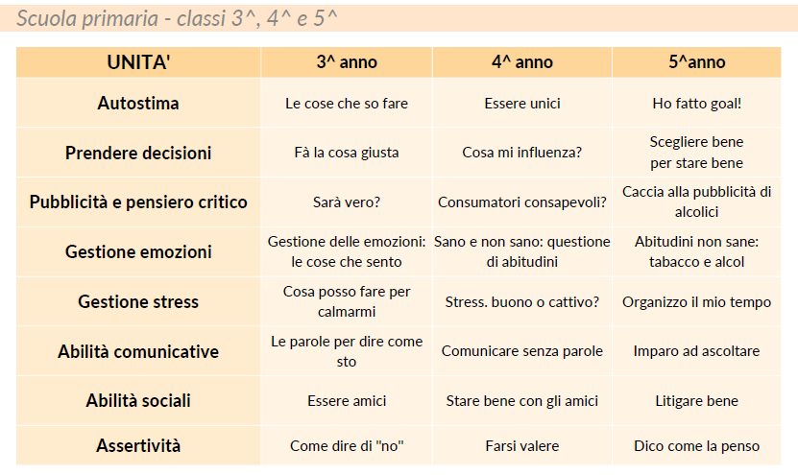
ATS PER LE SCUOLE
PROGRAMMI REGIONALI:
LIFE SKILLS PRIMARIA – UNITA’
SC Promozione della Salute Prevenzione di Fattori di Rischio Comportamentali -ATS BERGAMO

Slide 5
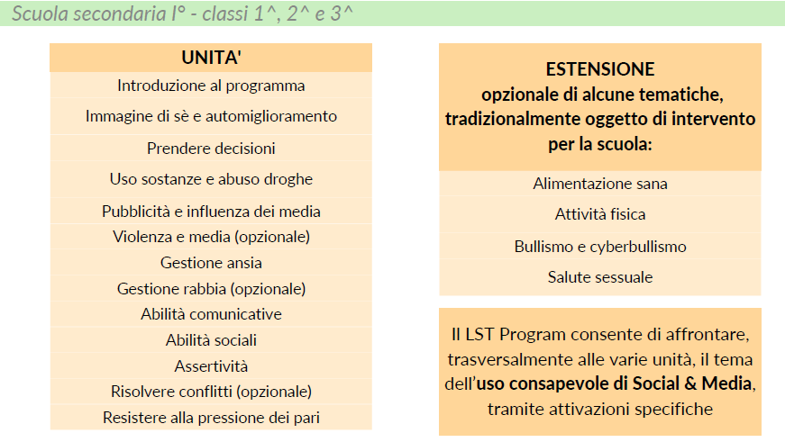
ATS PER LE SCUOLE
PROGRAMMI REGIONALI:
LIFE SKILLS SECONDARIA – UNITA’
SC Promozione della Salute Prevenzione di Fattori di Rischio Comportamentali -ATS BERGAMO

Slide 6
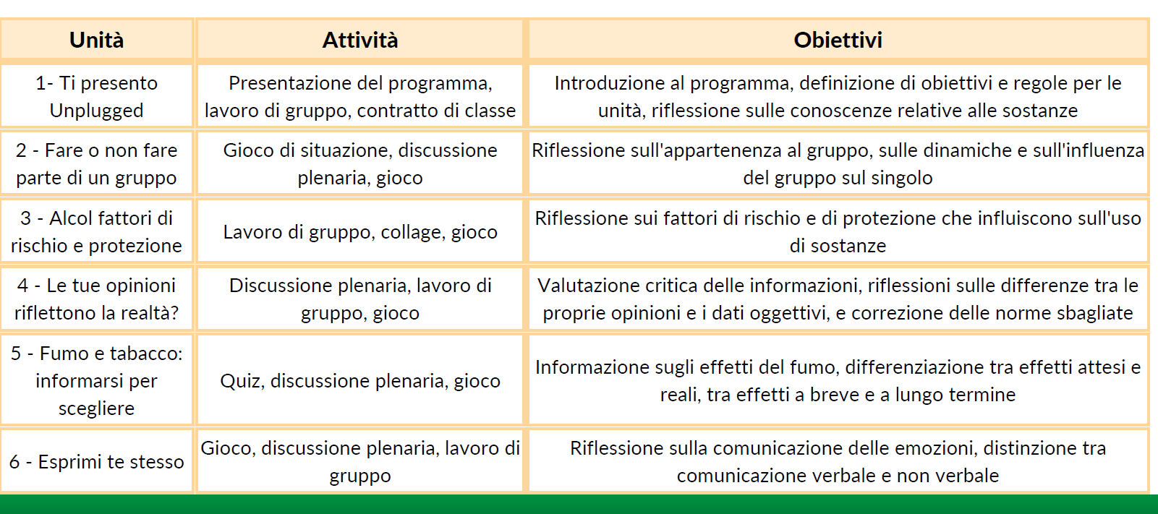
ATS PER LE SCUOLE
PROGRAMMI REGIONALI:
UNPLUGGED – classi prime scuole secondarie II° e CFP
Unplugged è un programma educativo di prevenzione dei comportamenti a rischio che si basa sullo sviluppo e il potenziamento delle abilità personali e sociali. E' un programma validato, la cui efficacia è stata dimostrata anche nelle scuole della Lombardia. Di seguito le unità:
SC Promozione della Salute Prevenzione di Fattori di Rischio Comportamentali -ATS BERGAMO

Slide 7
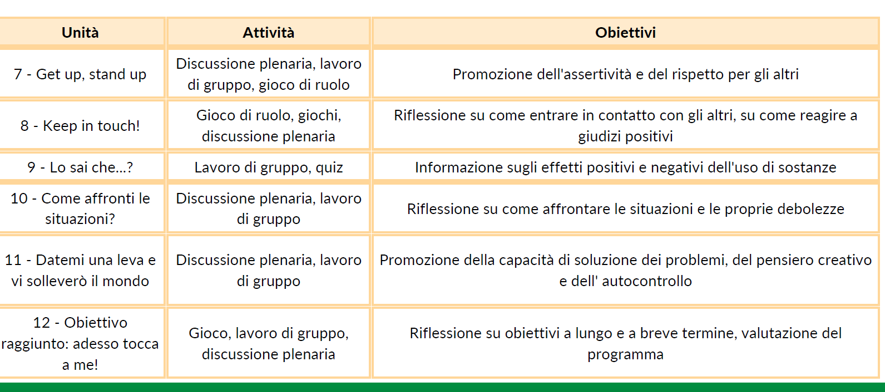
ATS PER LE SCUOLE
PROGRAMMI REGIONALI:
UNPLUGGED – classi prime scuole secondarie II° e CFP
SC Promozione della Salute Prevenzione di Fattori di Rischio Comportamentali -ATS BERGAMO

Slide 8
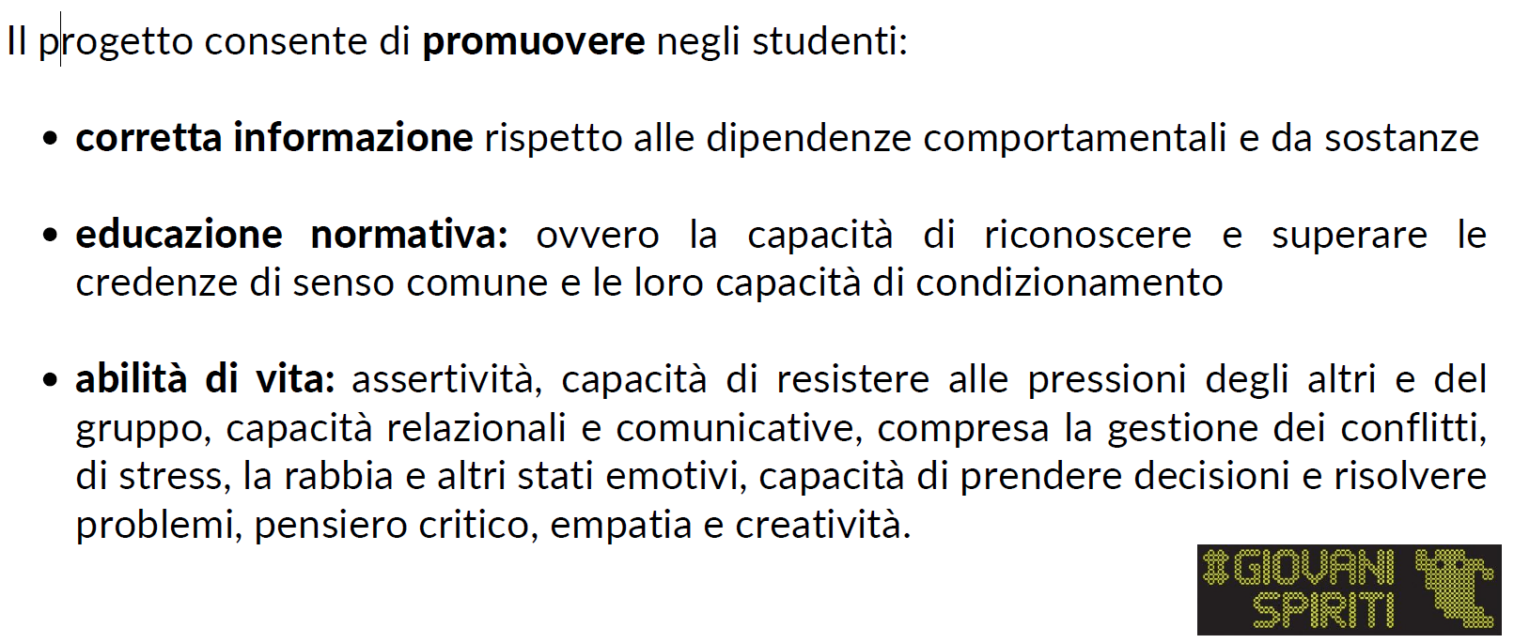
ATS PER LE SCUOLE
GIOVANI SPIRITI – Classi seconde scuole secondarie II° e CFP
SC Promozione della Salute Prevenzione di Fattori di Rischio Comportamentali-ATS BERGAMO

Slide 9
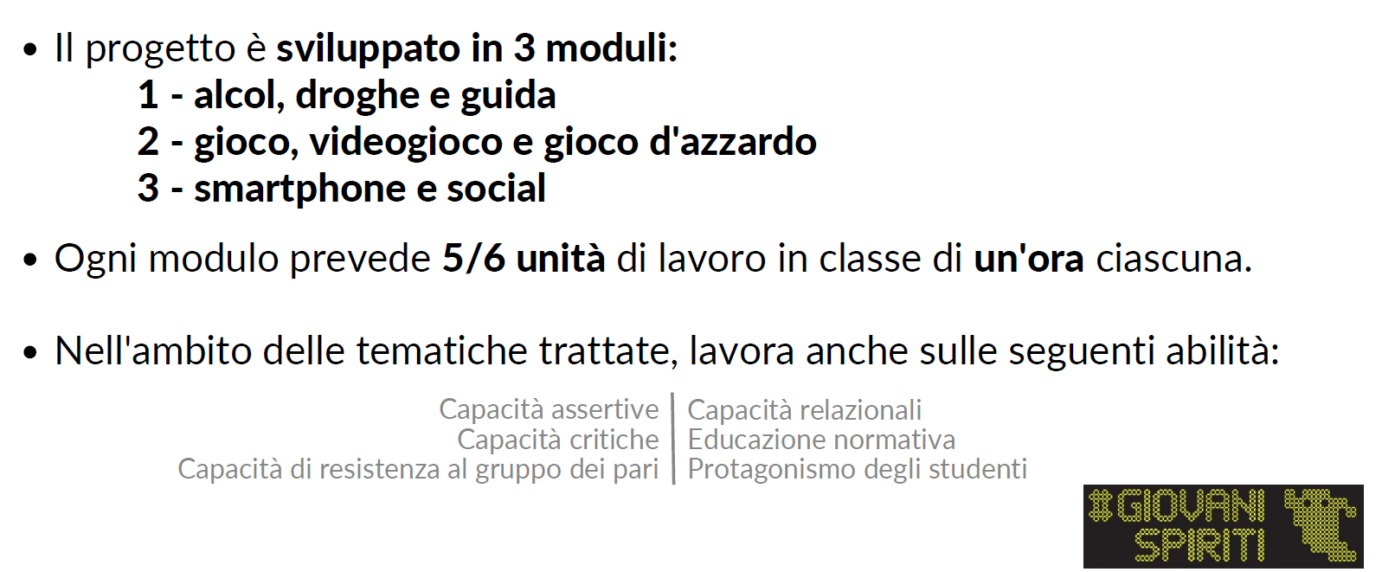
ATS PER LE SCUOLE
GIOVANI SPIRITI – Classi seconde scuole secondarie II° e CFP
SC Promozione della Salute Prevenzione di Fattori di Rischio Comportamentali-ATS BERGAMO

Slide 10
ATS PER LE SCUOLE
ADESIONI AI PROGRAMMI REGIONALI 2024-2025
 | IC ADERENTI | PLESSI ADERENTI | STUDENTI COINVOLTI | DOCENTI COINVOLTI
LST PRIMARIA | 32 | 65 | 6.894 | 500
LST SECONDARIA I° | 27 | 40 | 6.832 | 500
UNPLUGGED* | 18 | / | 1.000 | 150
GIOVANI SPIRITI* | 13 | / | 1.550 | 100
*Iscrizione di Unplugged e Giovani Spiriti in via di conclusione
SC Promozione della Salute Prevenzione di Fattori di Rischio Comportamentali-ATS BERGAMO

Slide 11
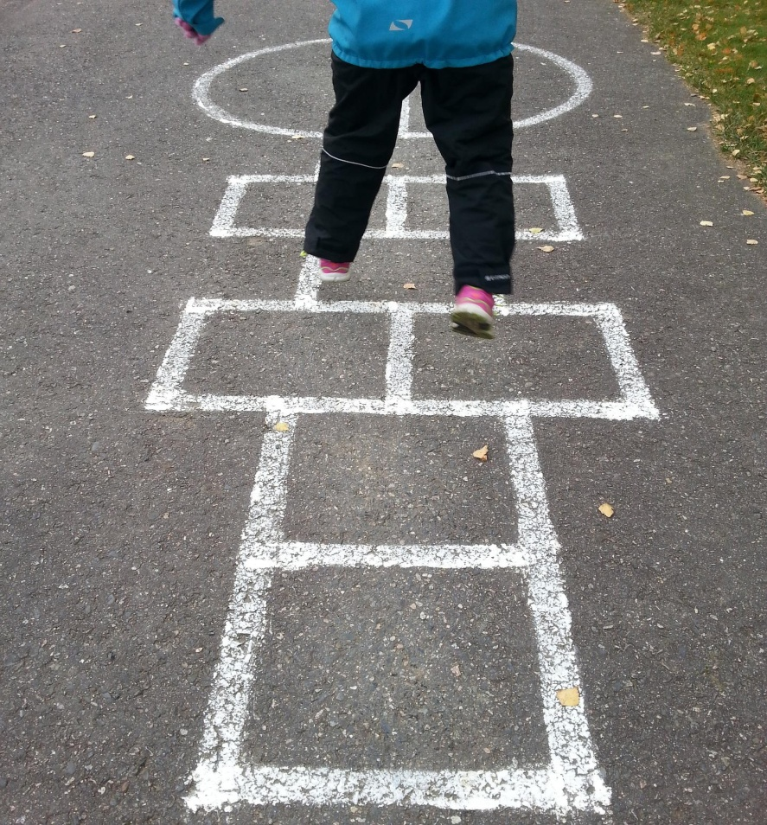
ATS PER LE SCUOLE
Programmi ATS: scuola e movimento
Un miglio al giorno
Pause attive
Playground marked
Piedibus
SC Promozione della Salute Prevenzione di Fattori di Rischio Comportamentali-ATS BERGAMO

Slide 12
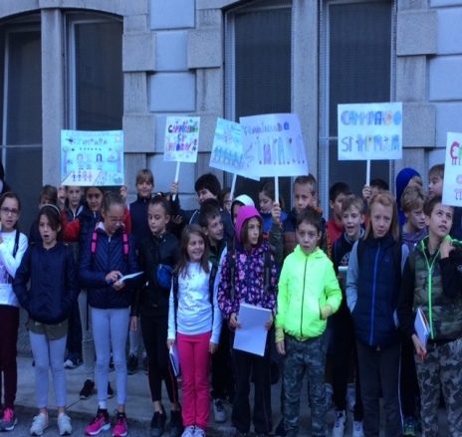
UN MIGLIO AL GIORNO
ATS PER LE SCUOLE
Il Progetto prevede che tutti i giorni, durante l’orario scolastico, le classi a rotazione accompagnate dagli insegnanti escano dall’edificio scolastico per coprire la distanza di un miglio (circa 1600 metri) a passo svelto.
ATS:
supporto nella programmazione e realizzazione del progetto
formazione dei docenti
SC Promozione della Salute Prevenzione di Fattori di Rischio Comportamentali- ATS BERGAMO

Slide 13
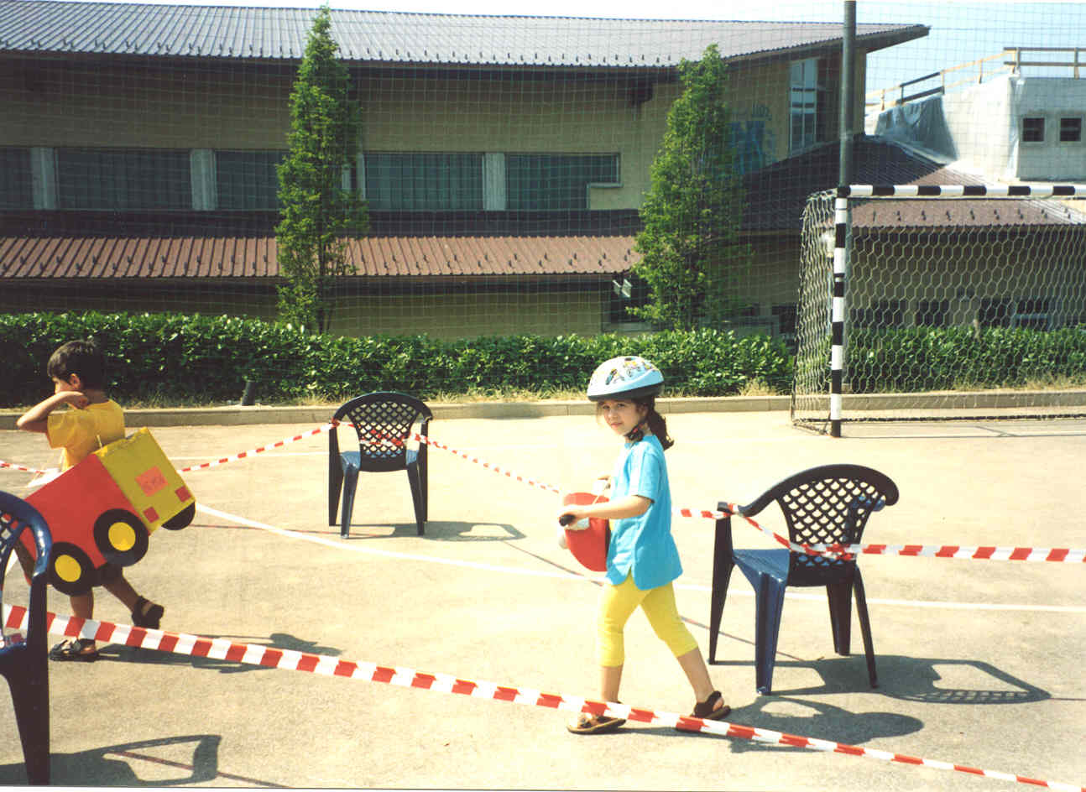
ATS PER LE SCUOLE
PAUSE ATTIVE
FINALITA’: interrompere i comportamenti sedentari, CONTRIBUENDO ad aumentare in modo divertente i livelli di attività fisica praticati durante l’orario scolastico attraverso brevi sessioni di attività motoria ,con benefici fisici, relazionali,emotivi e cognitivi.
Le pause attive, in genere della durata di 1,2,5 o 10 minuti, possono essere proposte durante l’intervallo o anche come occasioni per includere l’attività fisica all’interno delle materie curricolari.
ATS:
supporto alle scuole nel compito nell’implementare azioni di movimento fornendo idee per attività e giochi da svolgersi
SC Promozione della Salute Prevenzione di Fattori di Rischio Comportamentali -ATS BERGAMO

Slide 14

PLAYGROUND MARKED
Attivazione del gioco in aree appositamente allestite con
forme colorate marcate a terra in occasione di intervalli
ricreativi quotidiani e ove possibile in orari extra scolastici,
prima e dopo le lezioni
FINALITA’:
Aumentare le occasioni di movimento attraverso
un’esperienza di gioco creativo,divertente,sicuro
ATS:
Supporto alle scuole nel compito nell’implementare azioni di movimento fornendo idee per attività e giochi da svolgersi mediante Playground marked
Istruzione di un Bando rivolte alle scuole iscritte alla rete SPS per la realizzazione di un playground marked - da definirsi
SC Promozione della Salute Prevenzione di Fattori di Rischio Comportamentali-ATS BERGAMO

Slide 15

PIEDIBUS
ATS PER LE SCUOLE
Il PIEDIBUS consiste in un gruppo organizzato di bambini che percorrono a piedi il tragitto casa-scuola, accompagnati da adulti volontari ed ha lo scopo di educare bambini e genitori a una cultura ecologica e salutare, promuovendo l’esercizio fisico e riducendo l’inquinamento ambientale.
Attivi: 46 plessi scolastici
ATS:
-Supporto all’attivazione dei Piedibus
Azioni di promozione e rilancio, tra cui:
CONCORSO PIEDIBUS con coinvolgimento dei comuni
SC Promozione della Salute Prevenzione di Fattori di Rischio Comportamentali-ATS BERGAMO

Slide 16

DOCUMENTI PRODOTTI WAHPS che verranno utilizzati
Movimento in classe con le pause attive – manuale
Movimento in classe con le pause attive – quaderno
Il playground marking risorsa per il tempo ricreativo – manuale
Il playground marking ricreativo – quaderno
Andare a scuola, un tragitto di salute - manuale
SC Promozione della Salute Prevenzione di Fattori di Rischio Comportamentali -ATS BERGAMO

Slide 17



ATS PER LE SCUOLE
Programma ATS: La salute e il mio sorriso
Obiettivi: Al termine del percorso l’alunno sarà consapevole dell’importanza di mantenere i denti sani, conoscere e mettere in pratica i comportamenti utili alla prevenzione della carie
Destinatari: alunni delle cl. 3 e 4 della scuola primaria
Metodologia:
presentazione ai docenti da parte di ATS del programma e dei materiali (manuale docente e quaderno studente) e da parte di ANDI approfondimento di tematiche riguardanti l’igiene orale e la promozione di stili favorevoli alla salute
I
SC Promozione della Salute Prevenzione di Fattori di Rischio Comportamentali-ATS BERGAMO

Slide 18
GRAZIE PER L’ATTENZIONE
Per informazioni e iscrizione ai programmi:
promozione.dips@ats-bg.it
Dr.ssa Sara Bernardi
sara.bernardi@ats-bg.it
035/2270602
SC Promozione della Salute Prevenzione di Fattori di Rischio Comportamentali –ATS BERGAMO

